Slide 1
АООП как средство достижения качества инклюзивного образования Инструменты оценки качества инклюзивного образования
Крестинина И.А., к.п.н., заведующий кафедрой специального (коррекционного) и инклюзивного образования ИРО Кировской области

Slide 2
ПЛАН ОСНОВНЫХ МЕРОПРИЯТИЙ, проводимых в рамках Десятилетия детства, на период до 2027 года
УТВЕРЖДЕН
распоряжением Правительства
Российской Федерации
от 23 января 2021 г. № 122-р
Здоровьесбережение с детства
Благополучие семей с детьми
Всестороннее развитие, обучение, воспитание детей
Инфраструктура детства
Защита детей, оставшихся без попечения родителей
Качество жизни детей с ограниченными возможностями здоровья, детей-инвалидов
Безопасность детей
Координация реализации Десятилетия детства

Slide 3
Качество жизни детей с ограниченными возможностями здоровья, детей-инвалидов
Цель - консолидация ресурсов для социализации, включения в активную жизнь общества детей с ограниченными возможностями здоровья, детей-инвалидов.
Задачи:
создание условий для оказания доступной и качественной ранней помощи детям, имеющим отклонения в развитии и риск их появления;
профилактика детской инвалидности, комплексная реабилитация и абилитация детей с ограниченными возможностями здоровья, детей-инвалидов, в том числе выработка и внедрение действенных механизмов, предотвращающих риски детской инвалидности;
развитие комплексной реабилитации и абилитации детей с ограниченными возможностями здоровья, детей-инвалидов и повышение результативности на основе внедрения эффективных социальных практик;
обеспечение применения современных технологий, продукции реабилитационной направленности для реабилитации и абилитации детей-инвалидов;

Slide 4
Качество жизни детей с ограниченными возможностями здоровья, детей-инвалидов
развитие производства современной продукции реабилитационной направленности;
модернизация системы образования в части реализации права на получение качественного доступного преемственного образования детьми с ограниченными возможностями здоровья и детьми-инвалидами;
модернизация системы подготовки кадров для обучения и воспитания, психолого-педагогического сопровождения детей с ограниченными возможностями здоровья и детей-инвалидов;
изучение современной семьи и современного ребенка для обеспечения поддержки семьи как полноправного участника процесса образования обучающихся с ограниченными возможностями здоровья и детей-инвалидов;
развитие инклюзивной среды в образовании, становление инклюзивной культуры образовательного процесса;
развитие сети отдельных образовательных организаций, выполняющих в том числе функции учебно-методических (ресурсных) центров, оказывающих методическую помощь педагогическим работникам общеобразовательных (инклюзивных) организаций, психолого-педагогическую помощь детям и их родителям.

Slide 6
- образовательная деятельность организации, обеспечивающая реализацию АООП для детей с ОВЗ; - достижения обучающихся как отражение степени достижения планируемых результатов образовательной программы (академический компонент и жизненная компетентность); - условия реализации адаптированной образовательной программы для детей с ОВЗ.
Предмет оценки качества инклюзивного образования

Slide 7
Цели и задачи
Оценка результативности деятельности образовательных организаций, реализующих АООП и качества условий ее реализации в пространстве региона на трех уровнях: областном, муниципальном и на уровне образовательных организаций.
- Разработка и реализация критериев и показателей оценки.

Slide 8
Содержание РСОКИО
(по уровням образования)
дошкольное образование
начальное общее образование
основное общее образование
среднее общее образование
дополнительное образование
профессиональное образование (СПО)
инклюзивное образование (включает все уровни общего образования, дополнительное и профессиональное образование)

Slide 9
Формы внешней оценки качества инклюзивного образования
Федеральный мониторинг деятельности консультационных центров созданных в образовательных организациях Кировской области – раз в полугодие;
Отчёт ПМПК Кировской области – 1 раз в год, январь

Slide 10
Формы внутренней оценки качества инклюзивного образования
Содержание деятельности (мероприятия) | Цель | Сроки | Ответственные | Ожидаемые результаты
1. Мониторинг численности детей с ОВЗ, обучающихся по АООП (по уровням образования) | Систематическое стандартизированное наблюдение за динамикой изменений численности обучающихся с ОВЗ разных категорий | октябрь | Образовательные организации, КОГКУ Центр ППМС помощи | Создана региональная база учёта детей с ОВЗ
2. Мониторинг содержания образовательной деятельности и организация образовательного процесса по АООП в соответствии с категорией детей с ОВЗ «Ресурсное обеспечение инклюзивного образования в Кировской области» | Выявление соответствия контингента детей с ОВЗ, реализуемым АООП | апрель- май | Образовательные организации, ИРО Кировской области | Создан региональный банк данных реализуемых АООП, оформлены Паспорта доступности образовательной организации

Slide 11
Формы внутренней оценки качества инклюзивного образования
Содержание деятельности (мероприятия) | Цель | Сроки | Ответственные | Ожидаемые результаты
3. Мониторинг кадровых Условий реализации АООП для детей с ОВЗ «Обеспеченность образовательных организаций педагогическими кадрами для реализации инклюзивного образования» | Выявление наличия кадрового обеспечения, реализующего коррекционную направленность обучения, а также реализующих комплексный характер сопровождения обучающихся с ОВЗ; | декабрь | Образовательные организации, ИРО Кировской области | Создан региональный банк данных кадрового обеспечения инклюзивного образования
4.Мониторинг «Ресурсы образовательных организаций и ППМС центров на обеспечение инклюзивного образовательного процесса в образовательных организациях области | Выявление динамики изменений по созданию условий для реализации инклюзивного образования | апрель -май | Образовательные организации на базе которых созданы ресурсные центры, ППМС центры, ИРО Кировской области | Выявлены проблемы, наиболее часто встречаемые в образовательных организациях при организации инклюзивного образования
5. Отчёт образовательных организаций о выполнении мероприятий психолого-педагогической реабилитации и абилитации | Выявление динамики изменений по созданию условий для реализации инклюзивного образования | раз в год | Образовательные организации, КОГКУ Центр ППМС помощи | План мероприятий

Slide 12
Формы внутренней оценки качества инклюзивного образования
Содержание деятельности (мероприятия) | Цель | Сроки | Ответственные | Ожидаемые результаты
6. Мониторинг выполнения рекомендаций ПМПК | Проверка эффективности оказываемой образовательными организациями психолого-педагогической, медицинской и социальной помощи детям, испытывающим трудности в освоении основных общеобразовательных программ, развитии и социальной адаптации | ноябрь | Образовательные организации, КОГКУ Центр ППМС помощи | Работа службы психолого-педагогического сопровождения, ППк, логопедическая служба
7.Оценка качества результатов образования обучающихся, осваивающих адаптированную образовательную программу для детей с ОВЗ | оценка академических знаний и оценка социального опыта (жизненной компетенции) | в течение года | Образовательные организации | Результаты тестовых и контрольных работ, . «портфолио» - папка индивидуальных достижений школьника, отражающих процесс индивидуального развития ребёнка

Slide 13
Ожидаемые результаты РСОКИО
Доступность инклюзивного образования для инвалидов и лиц с ОВЗ в регионе.
Разработаны измерительные средства и инструменты оценки эффективности региональной системы инклюзивного образования

Slide 14
Мероприятия 2021
Ежемесячные вебинары по вопросам реализации инклюзивного образования для детей-инвалидов (инвалидов) и детей с ОВЗ (в соответствии с планом работы ИРО Кировской области)
Ежемесячные вебинары с участием Ресурсных центров в рамках проекта «Взаимообучение образовательных организаций, реализующих АООП и Ресурсных центров по вопросам обучения, воспитания и развития детей с ОВЗ»
Всероссийская научно-практическая конференция по вопросам оценки качества образования (ноябрь)
Семинар-совещание «Улучшение качества образования обучающихся с ОВЗ и инвалидностью посредством использования инновационных образовательных технологий» (октябрь)

Slide 15
Конкурсы
Региональный этап Всероссийского конкурса «Школа – территория здоровья-2021» (март-май)
Конкурс «Учитель года Кировской области», номинация «Учитель-дефектолог» (март-апрель)
Региональный этап Всероссийского конкурса «Лучшая инклюзивная образовательная организация Кировской области 2021» (февраль-апрель)
Областной конкурс для обучающихся с ОВЗ «Наш прекрасный мир» (март-май)

Slide 16
Психолого-педагогическое сопровождение
Примерное Положение о психолого-педагогическом консилиуме образовательной организации, утверждено Министерством просвещения РФ от 9 сентября 2019 г. N Р-93
Примерное Положение об оказании логопедической помощи в организациях, осуществляющих образовательную деятельность , утверждено Министерством просвещения РФ от 6 августа 2020 года №Р-75

Slide 17
Институт коррекционной педагогики Официальный сайт ikp-rao.ru Раздел «ФРЦ ОВЗ» «Проекты примерных адаптированных основных образовательных программ основного общего образования обучающихся с ОВЗ»
ПРИМЕРНАЯ АДАПТИРОВАННАЯ ОСНОВНАЯ
ОБРАЗОВАТЕЛЬНАЯ ПРОГРАММА
ОСНОВНОГО ОБЩЕГО ОБРАЗОВАНИЯ
ОБУЧАЮЩИХСЯ С ЗАДЕРЖКОЙ ПСИХИЧЕСКОГО РАЗВИТИЯ
Проект

Slide 19
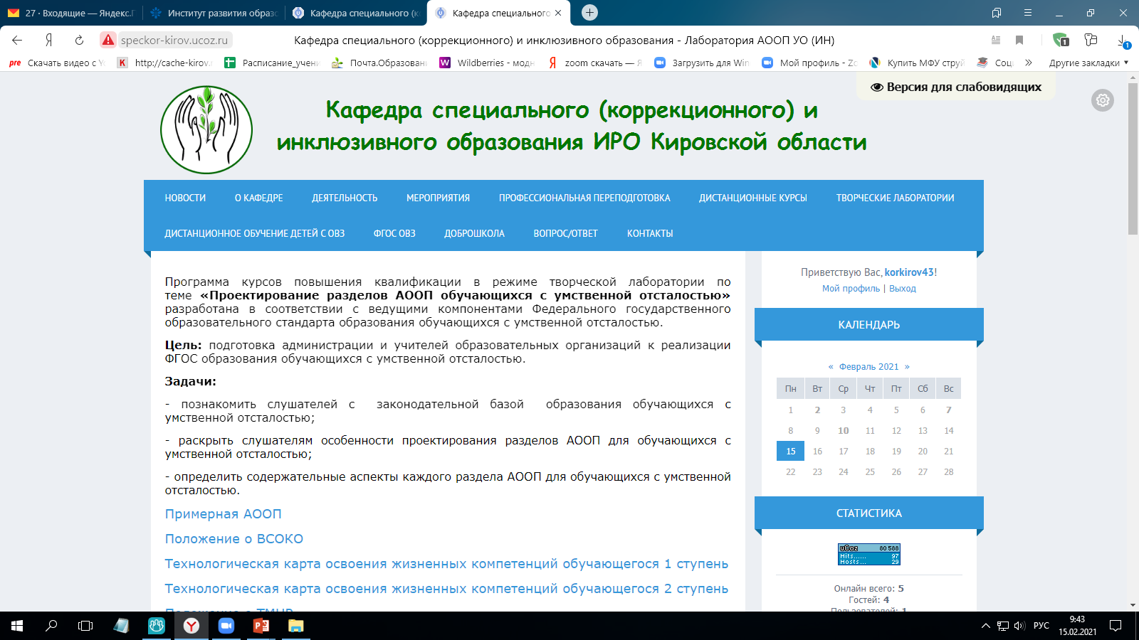

Slide 20
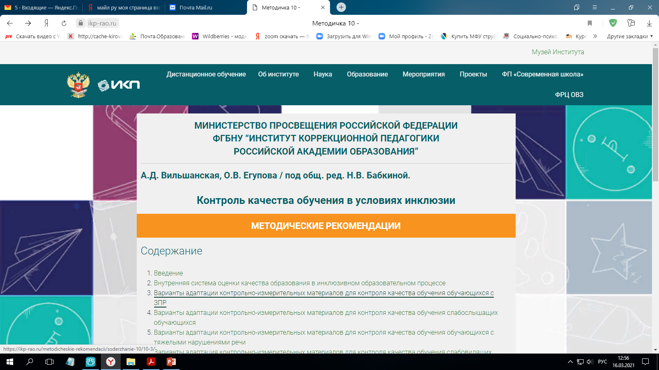

Slide 21
Спасибо за внимание

